Slide 1
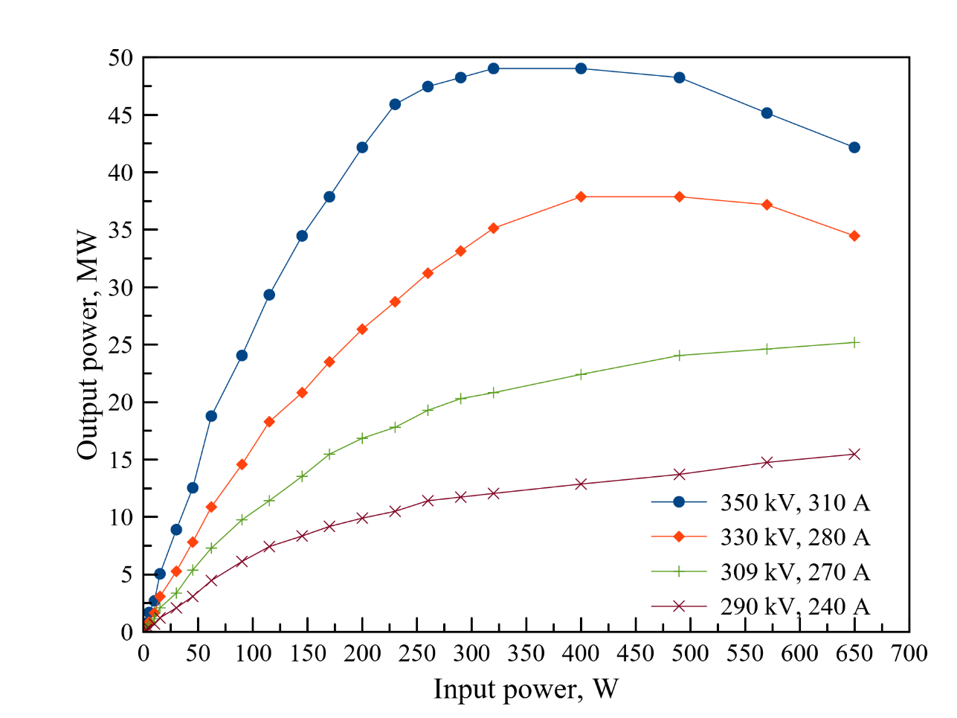
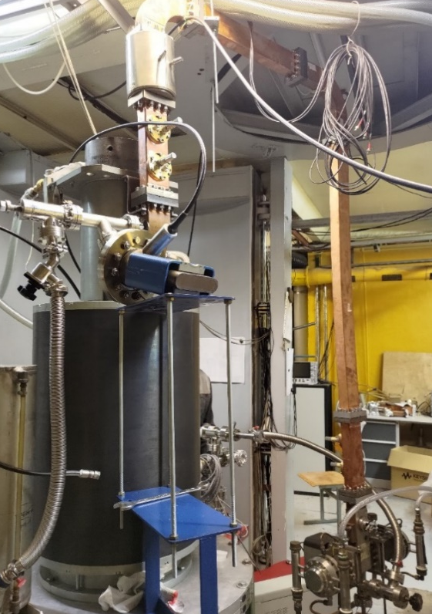
Институт ядерной физики им. Г.И. Будкера Сибирского отделения Российской академии наук
В ИЯФ СО РАН разработан и изготовлен первый действующий прототип клистрона S-диапазона с импульсной мощностью 50 МВт
Авторы: А.Е. Левичев, А.М. Барняков, С.Л. Самойлов, Д.А. Никифоров, В.Я. Иванов, М.В. Арсентьева, Д.И. Чекменев, О.А. Павлов, И.Л. Пивоваров
Достигнутые значения:
Параметры | Значение
Частота | 2856±4 МГц
Выходная импульсная мощность | 55±4 МВт
Входная мощность | 350 Вт
Длительность СВЧ импульса | 1.5 мкс
Частота повторения | до 5 Гц
Ток пучка | 310 А
Высокое напряжение анода | 350 кВ
В Институте ядерной физики им. Будкера СО РАН разработан и изготовлен первый действующий прототип клистрона S-диапазона с частотой 2856 МГц и пиковой мощностью 50 МВт. Данный клистрон прошел испытания и продемонстрировал необходимые параметры. Клистроны такого типа востребованы при создании линейных электронных ускорителей с высокой энергией частиц, необходимых как для физики элементарных частиц, так и для прикладных исследований с помощью электромагнитного излучения. Все элементы, за исключением катода, спроектированы и изготовлены в ИЯФ СО РАН. Изготовление рабочего варианта клистрона необходимо для замещения иностранных клистронов подобного типа, которые в нынешнее время не поставляются в Российскую Федерацию. В настоящее время клистрон успешно продолжает работать в качестве СВЧ стенда для тренировки СВЧ мощностью элементов линейного ускорителя инжектора СКИФ.

